Slide 1
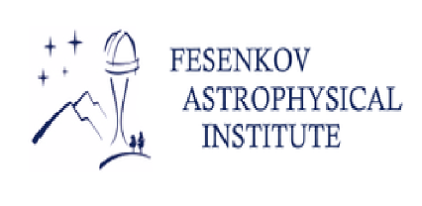

Астрофизический институт имени В. Г. Фесенкова
Моделирование Algol (β Персея)
и сравнение с реальными наблюдениями
Выполнил: магистрант ЕНУ – Әлішер А. Қ.
Проверила: Младший научный сотрудник Измаилова И.

Slide 2
Цель работы: Целью данной работы является построение численной модели системы Algol (β Persei), с учетом её известных физических параметров, и сравнение полученных теоретических результатов с реальными астрономическими наблюдениями, в том числе с кривой блеска и орбитальными характеристиками.
Задачи исследование:
1. Решить задачу движения двух тел, чтобы описать орбиты звёзд.
2. Смоделировать моменты затмений, когда одна звезда перекрывает другую.
3. Построить синтетическую кривую блеска — график изменения яркости во времени с учётом затмений.
4. Сравнить модель с реальными наблюдательными данными. Построить общий график, на котором будут видны и расчёты, и наблюдения.
Объект исследование:Algol (β Персея)

Slide 3
План
Цель работы
2. Задачи
3. Исходные данные и модель
4. Численный метод
5. Кривая блеска: расчетинтерпретация
6. Сравнение среальными наблюдениями
7. Вывод

Slide 4
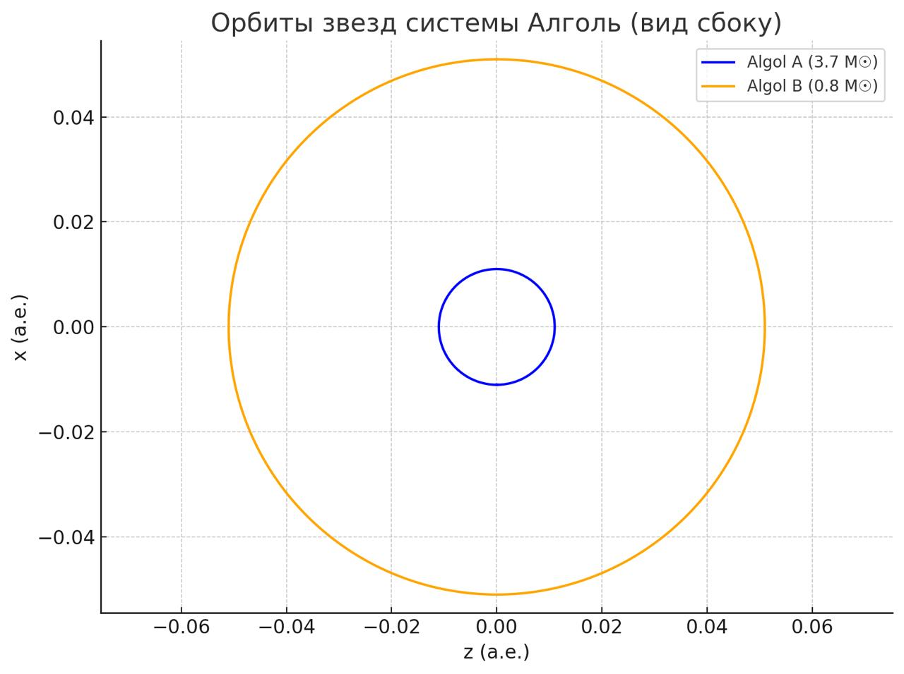
Задача двух тел.
Постройте графики орбитальных траекторий.

Slide 5
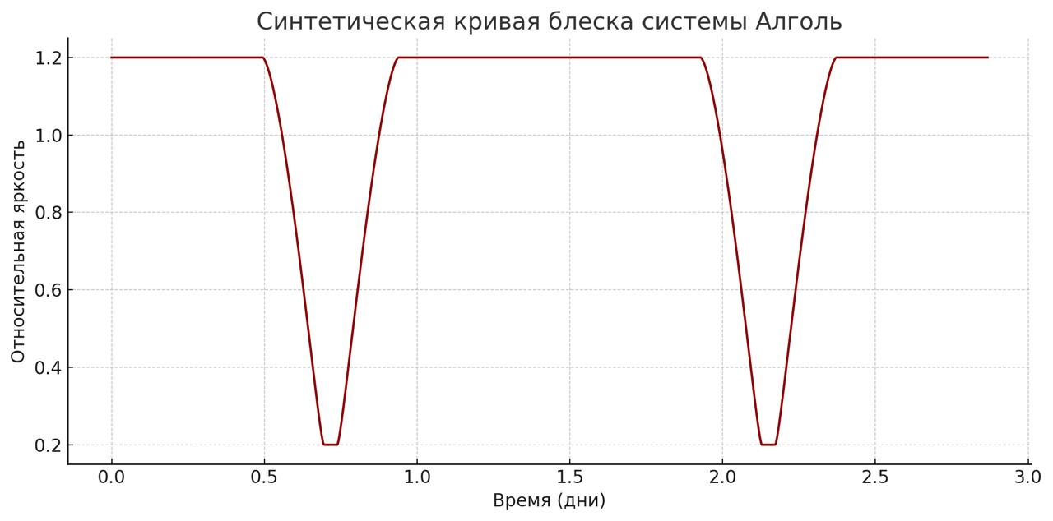
Моделирование затмений
Построили синтетическую кривую блеска (яркость как функция времени).

Slide 6
Реальный кривой блеск
отображение фазовой кривой блеска реальных данных и синтетическая модель кривой блеска.

Slide 7
Заключение
Система Алголь (β Персея) — это классический пример затменной двойной звезды, в которой наблюдаются чёткие и периодические изменения яркости, вызванные взаимными затмениями компонентов.
В ходе моделирования и анализа были получены следующие выводы:
• Алголь A — более массивная и яркая звезда, но компактная по размеру.
• Алголь B — менее массивная, но уже раздутая звезда, заполнившая свою область Роша, что указывает на возможную передачу массы в прошлом.

Slide 8
Спасибо за внимание

